Slide 1
1С-Рейтинг: Общепит для Казахстана
Обзор основных возможностей конфигурации

Slide 2

Назначение конфигурации
1С-Рейтинг: Общепит для Казахстана предназначен для автоматизации бухгалтерского, налогового и оперативного учета на предприятиях и подразделениях сферы питания
Программный продукт разработан на базе типовой конфигурации «Бухгалтерия для Казахстана» с сохранением всех возможностей типового решения
1С-Рейтинг: Общепит для Казахстана сертифицирован на соответствие требованиям «Совместимо! Система программ 1С:Предприятие» и выпускается совместно с фирмой «1С» в рамках программы «На платформе «1С:Предприятие 8»

Slide 3
Назначение конфигурации
Налоговый
Бухгалтерский
Оперативный
Автоматизация различных видов учета
Автоматизация рабочих мест
«1С-Рейтинг:
Общепит
для
Казахстана»
Бухгалтер
Кладовщик
Технолог
Калькулятор

Slide 4



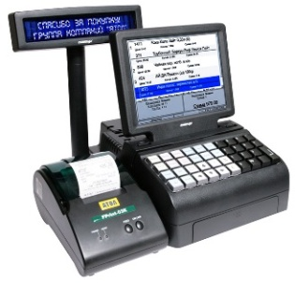

Позиционирование рабочих мест
«1С-Рейтинг: Общепит для Казахстана» (бэк–офис)
Фронт-офисная система
Бухгалтер
Менеджер
Технолог
обмен
данными
Кассир,
официант
Кладовщик

Slide 5

Основные возможности
ведение списков рецептур различного вида (приготовление, разделка и разукомплектация);
учет запасов в различных единицах измерения;
учет сезонных потерь при холодной обработке;
учет пищевой и энергетической ценности продуктов;
механизмы формирования и расчета различных видов цен;
гибкие схемы списания продуктов, используемых на приготовление блюд;
работа с торговым оборудованием;
обмен с фронт – офисными системами.

Slide 6


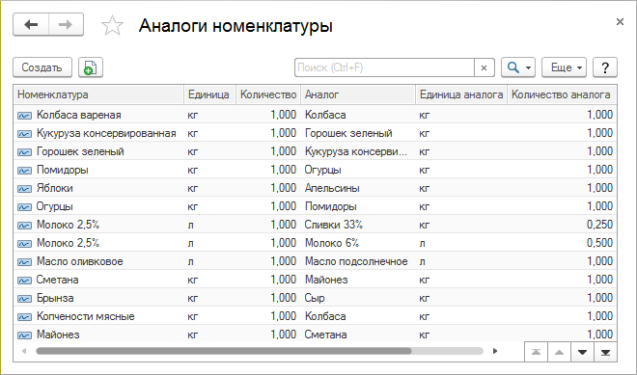


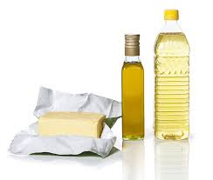
Номенклатура
Для ингредиентов можно создать список взаимозаменяемых продуктов (аналогов) для их дальнейшего использования при списании в производство.

Slide 7
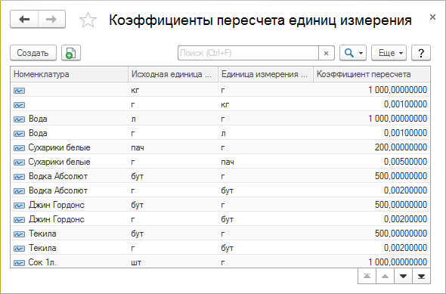
Номенклатура
Для продуктов, блюд и полуфабрикатов возможна гибкая настройка правил пересчета между единицами измерения.
кг
гр
гр
шт
шт
кг

Slide 8
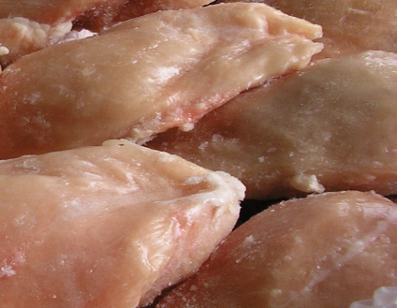
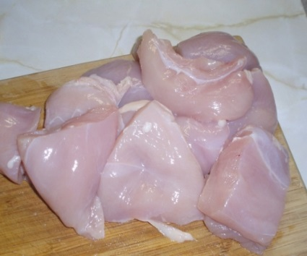
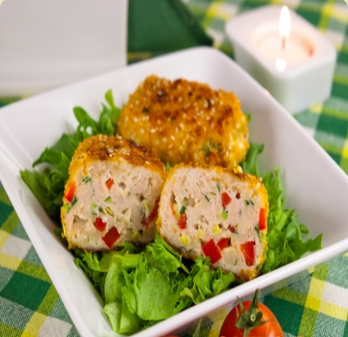
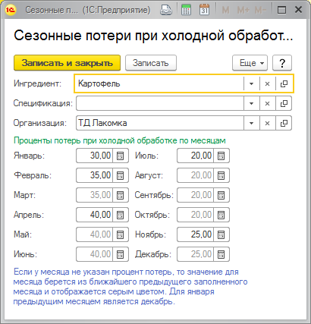

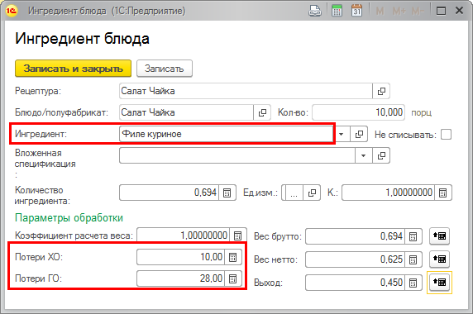

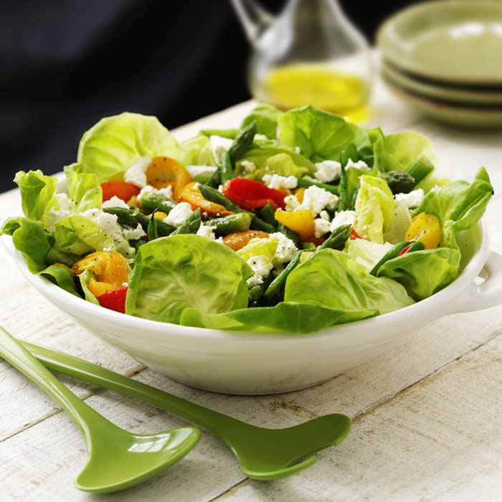
Номенклатура
Ведется учет процентов потерь при холодной и горячей обработке
Производится автоматический пересчет сезонных процентов потерь при холодной обработке.

Slide 9
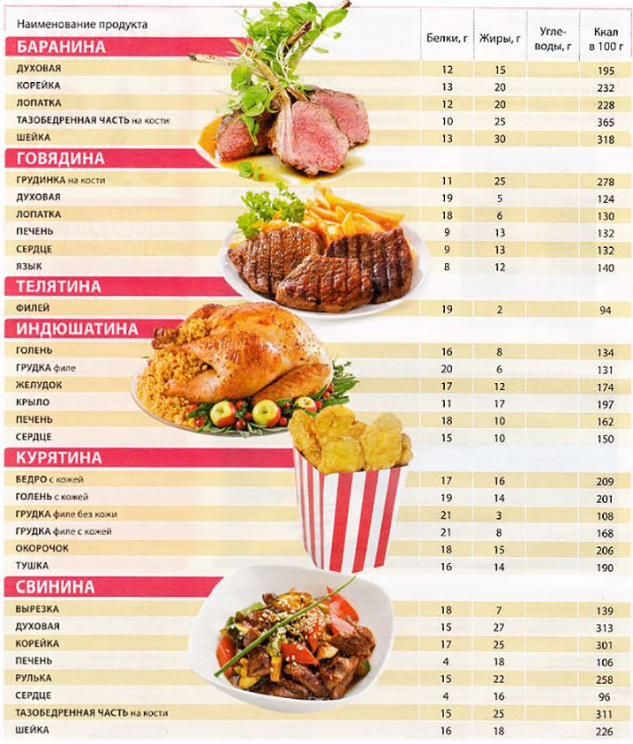
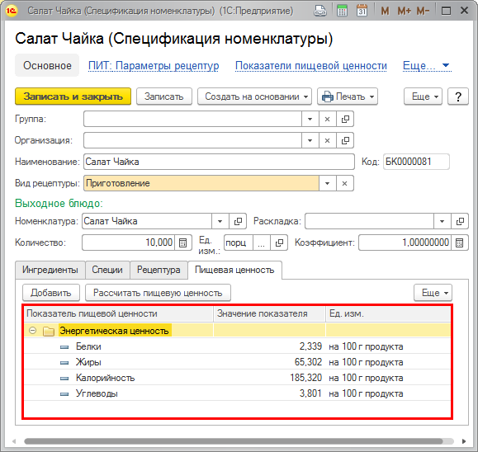
Номенклатура
Для каждой номенклатуры можно задать показатели пищевой ценности
Возможен автоматический расчет показателей пищевой ценности для блюд и полуфабрикатов.

Slide 10
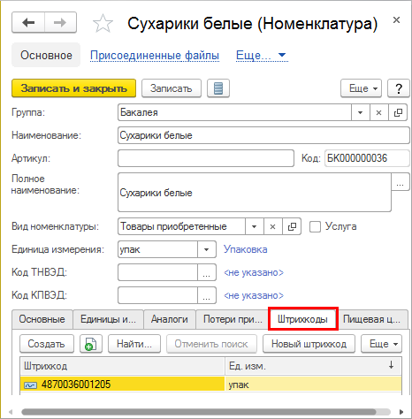
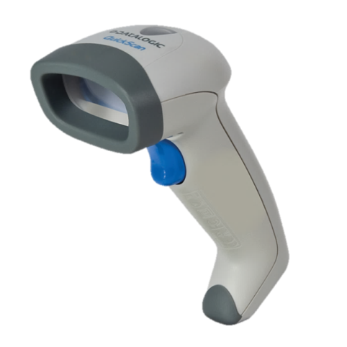

Номенклатура
Для каждой номенклатурной позиции можно указать штрих код.
Указанные штрих коды используются при выгрузке в ККМ. Можно указать штрих код, который будет использоваться при обмене с помощью DBF файлов.

Slide 11
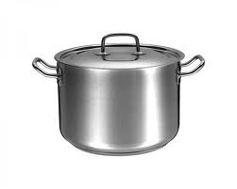


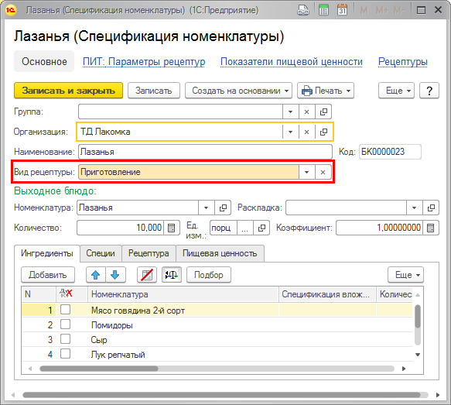
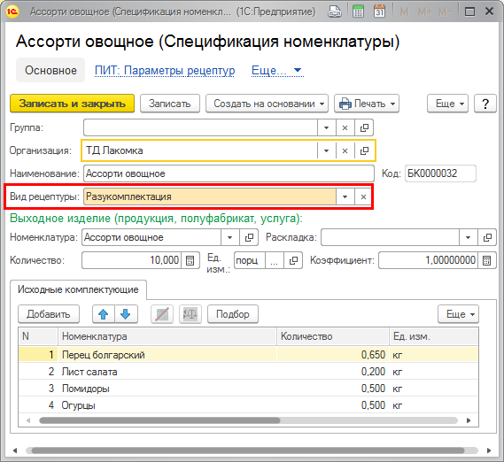
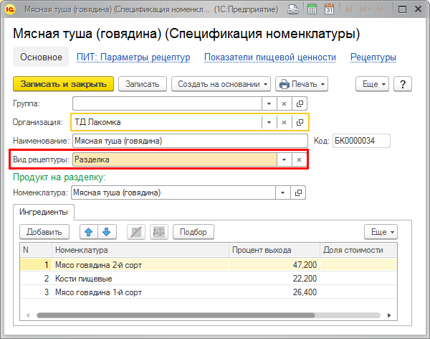
Рецептуры
Виды рецептур
Возможность ведения учета рецептур в различных видах производственного процесса.
Приготовление
Разделка
Разукомплектация

Slide 12
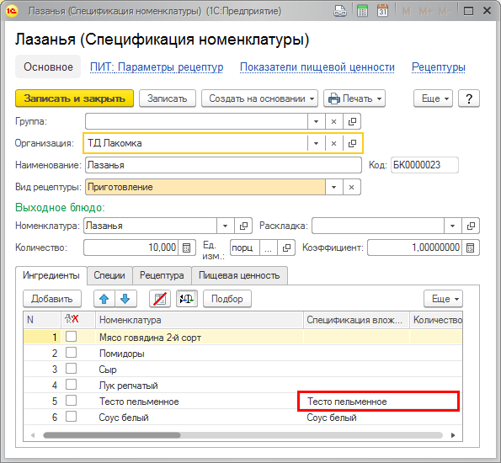
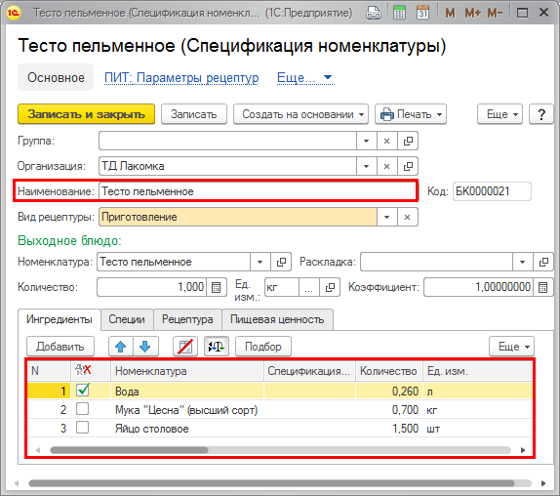

Рецептуры
Возможность использования схемы «блюдо в блюде» с неограниченным количеством уровней вложенности.

Slide 13
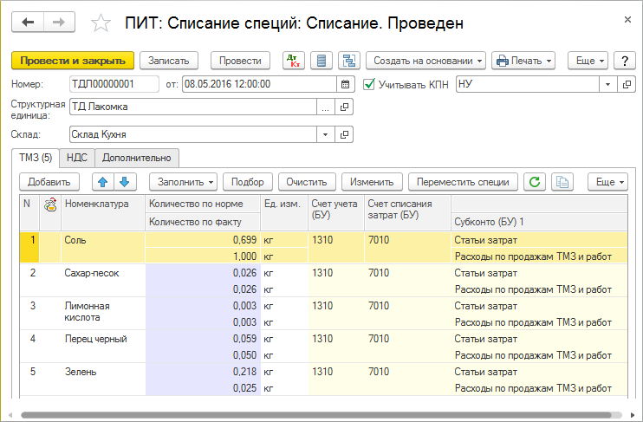
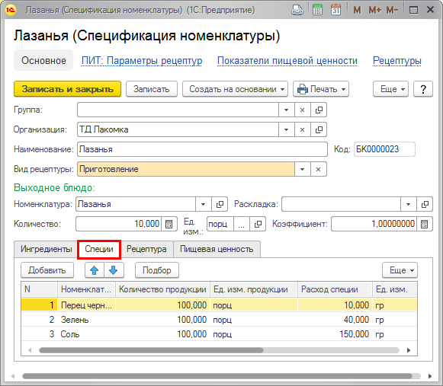

Рецептуры
Для уменьшения погрешности при списании специй предусмотрен специальный механизм:
специи в рецептуре заполняются на отдельной закладке;
для списания специй используется специальный документ.

Slide 14
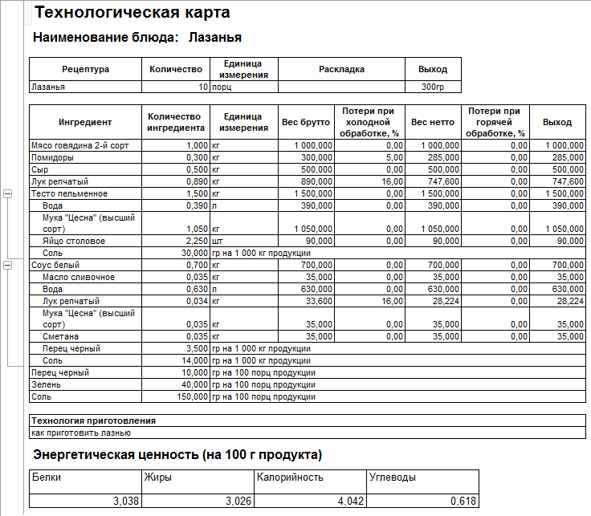
Рецептуры
количество
порций в
рецептуре
выход
готового
блюда
вес брутто,
нетто и
проценты
потерь
перечень
ингредиентов
с учетом
п/ф
По данным рецептуры можно получить печатную форму Технологическая карта.
технология
приготовления
блюда
пищевая
ценность
блюда

Slide 15
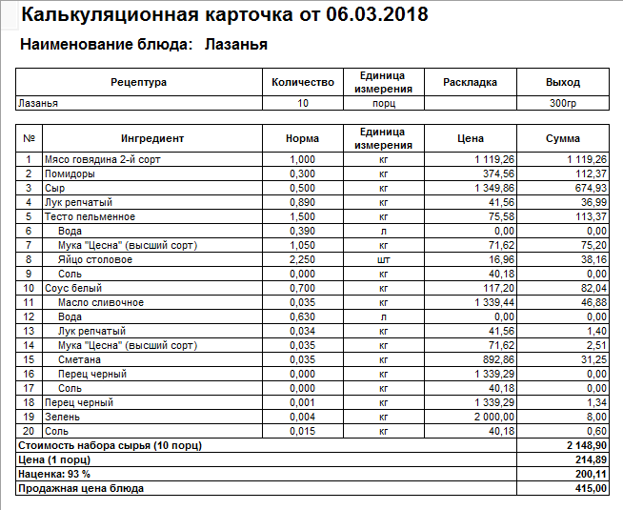
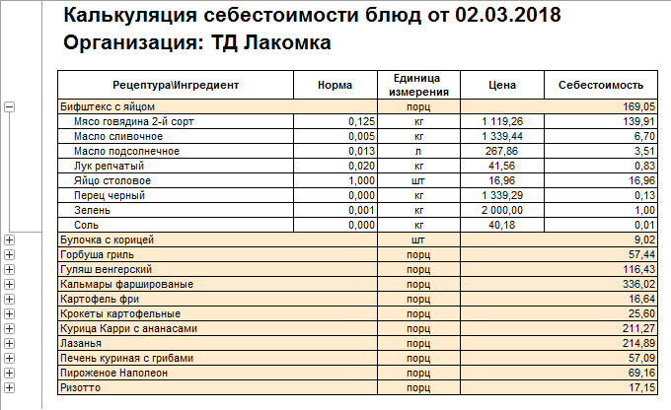
Аналитические отчеты
Калькуляционная карточка и Калькуляция себестоимости блюд позволяют получить калькуляция каждого блюда или всех блюд списком.

Slide 16
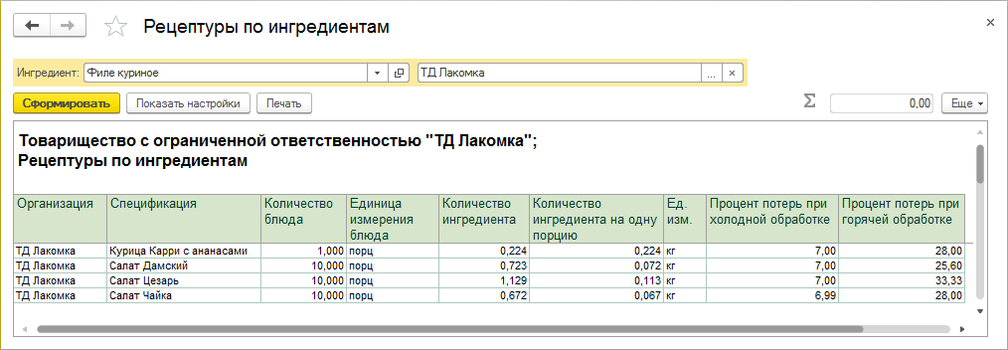
Аналитические отчеты
В какие блюда входит данный ингредиент и в каком количестве? Как быстро проверить корректность процентов потерь? На эти и другие вопросы поможет ответить отчет Рецептуры по ингредиентам.

Slide 17

Ценообразование
Прикладное решение «1С-Рейтинг: Общепит для Казахстана» предоставляет возможность формирования, назначения и оперативного изменения различных типов цен при помощи следующих механизмов:
установка цен документом «Поступление ТМЗ и услуг»;
обработка «Установка цен поступления»;
обработка «Установка себестоимости блюд»;
обработка «Установка отпускных цен».

Slide 18
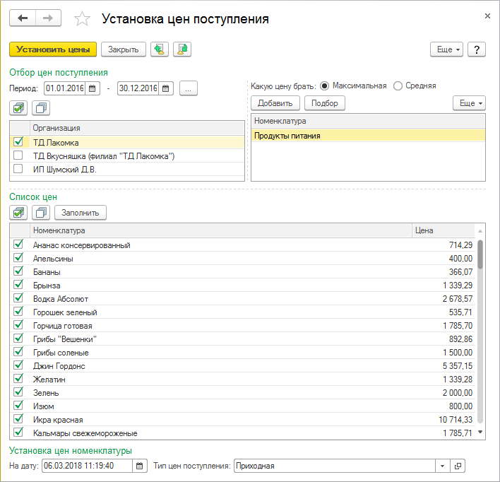
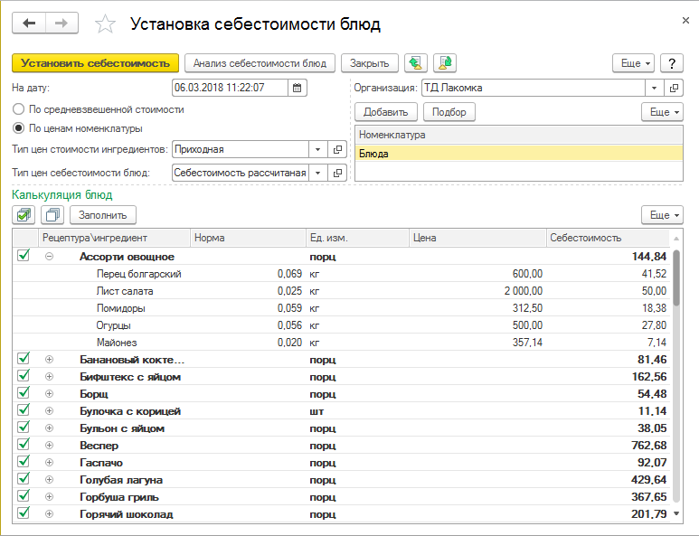
Установка цен
за выбранный период
производится отбор по
максимальной цене товара
2
1
при нажатии кнопки
«Установить цены»,
устанавливаются
приходные цены
установится
рассчитанная
себестоимость
при нажатие кнопки
«Заполнить», в ТЧ
отображается список
товаров по самой
высокой цене
при нажатии на кнопку
«Заполнить» рассчитается
себестоимость блюд на
основании рецептуры
и максимальных цен
Notes:
Пошаговый механизм ценообразования позволит сформировать, проанализировать и установить отпускные цены с учетом факторов рыночной экономики.

Slide 19
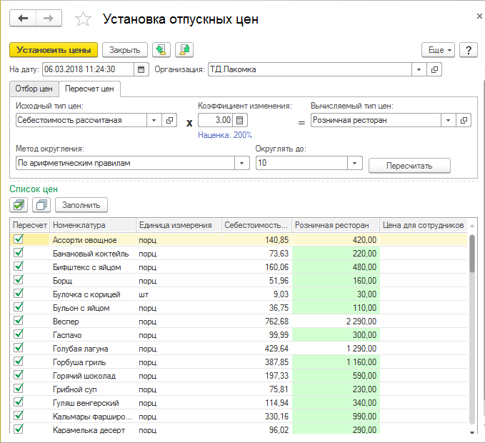
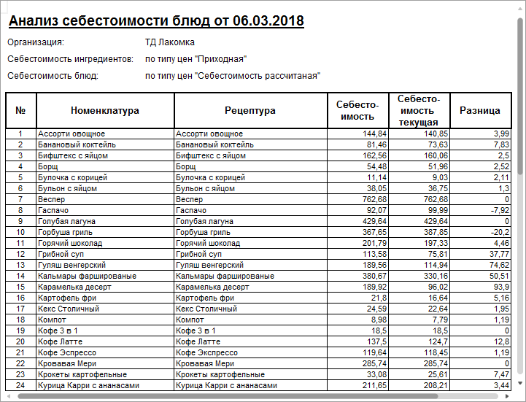
3
установятся
розничные цены
разница между
с/б текущей и
вновь
рассчитанной
с/б * коэф.(наценки)=розничная цена
2

Slide 20
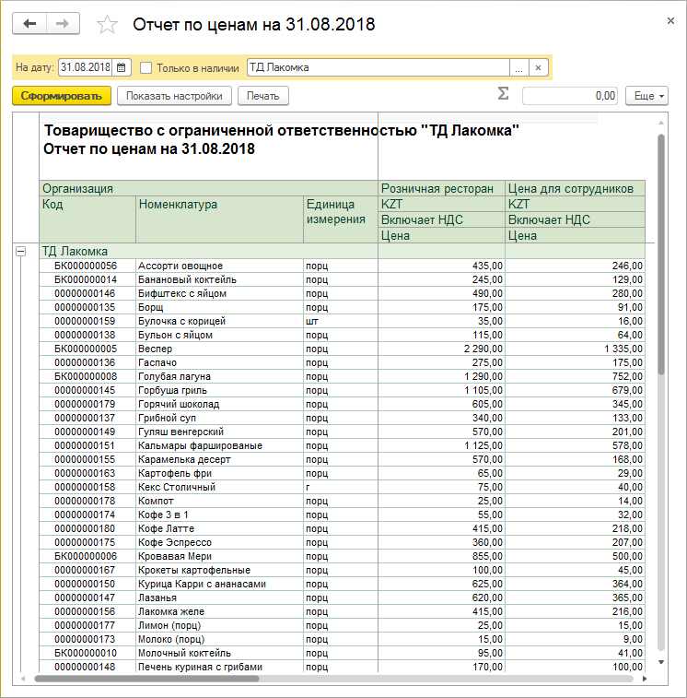
Аналитические отчеты
Все имеющиеся типы цен отображаются в одном отчете, который можно при необходимости вывести на печать.

Slide 21
Схемы документооборота
Конфигурация поддерживает две основные схемы документооборота, связанного с производством и реализацией продукции:
Прямая схема - сначала осуществляется планирование меню, выпуск блюд, а потом оформляется их реализация;
Обратная схема (от реализации) - применяется в том случае, когда запланировать объем выпуска блюд невозможно, и они готовятся по мере поступления заявок. Выпуск блюд и списание ингредиентов регистрируются по результатам данных о реализации.

Slide 22
Прямая схема
поступление продуктов на склад
требование на получение сырья
перемещение продуктов на склад кухни
списание продуктов в производство
поступление продуктов из производства
перемещение готовой продукции
на точки реализации
реализация
Notes:
Последовательность оформления документов по прямой схеме.

Slide 23
Выпуск продукции
Центральный документ конфигурации – Выпуск продукции.
при помощи данного документа оформляется приготовление блюд и п/ф;
при его проведении происходит списание ингредиентов, согласно ранее заведенным рецептурам, и поступление готовой продукции из производства;
поддерживается учет полуфабрикатов и аналогов;
настройка способа списания ингредиентов в производство (по плановым ценам или по материальным затратам);
из документа Выпуск продукции можно запустить обработку Перемещение ингредиентов, позволяющую проанализировать остатки недостающих продуктов на всех складах;
при списании документа, специи записываются в отдельном регистре;
данный документ позволяет получить различные печатные формы.

Slide 24
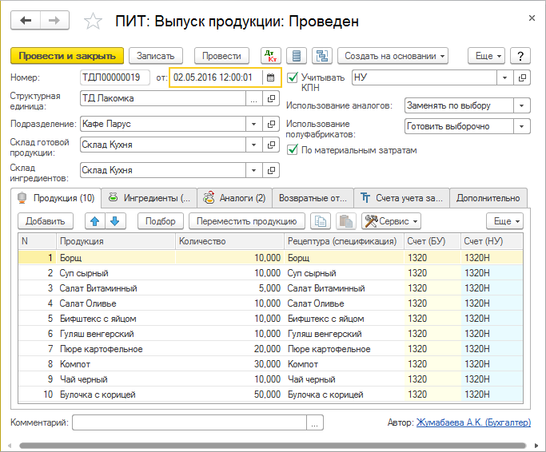
Выпуск продукции
применять
или
не применять
аналоги
использовать
или нет ранее
приготовленные
полуфабрикаты
какие блюда
приготовить
в каком
количестве
по какой
рецептуре

Slide 25
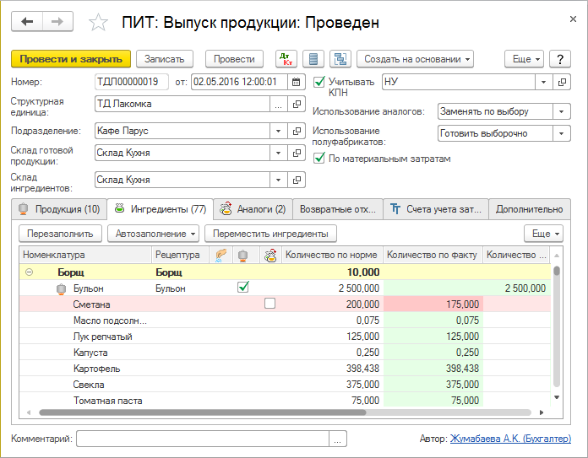
Выпуск продукции
на закладке
«Аналоги»
отображаются
взаимозаменяемые
продукты
из каких
ингредиентов
состоит
блюдо
количество
ингредиента
по норме
количество по факту
(если продукта
недостаточно, строка
выделяется
красным цветом)
полуфабрикат «Бульон»
будем
готовить

Slide 26
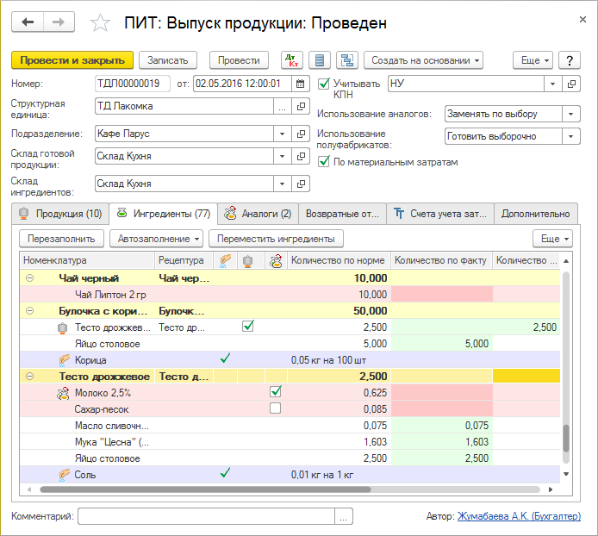
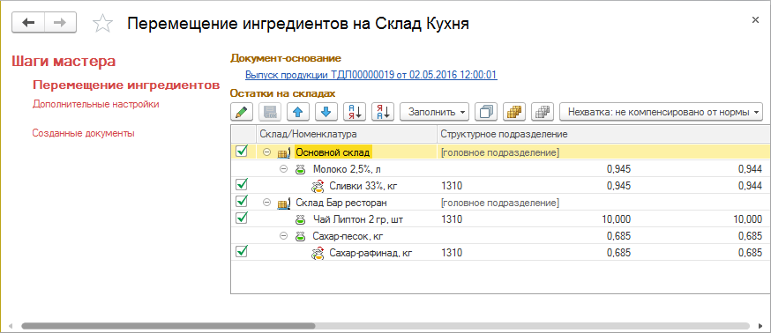
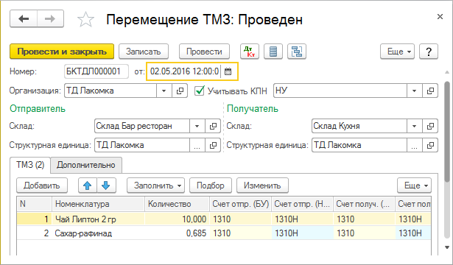
Выпуск продукции
при нехватке
ингредиентов, оформляем
перемещение –
со склада хранения на
склад приготовления
обработка «Перемещение ингредиентов»
позволяет проанализировать наличие остатков товаров
на других складах, необходимых для выпуска
продукции, и выполнить перемещение
на склад приготовления
автоматически
создается и
проводится
документ
«Перемещение ТМЗ»

Slide 27
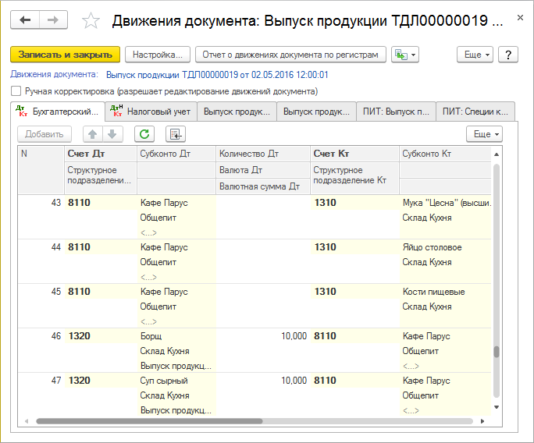
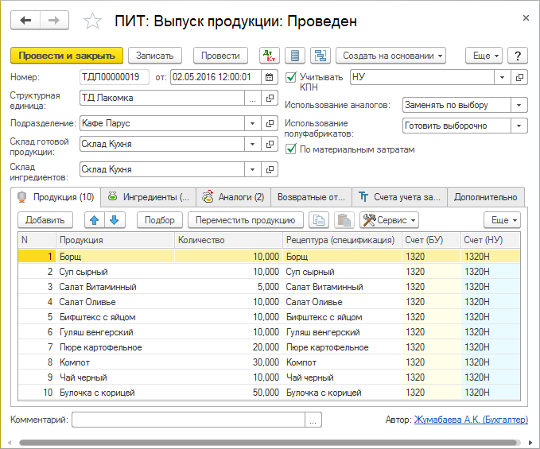
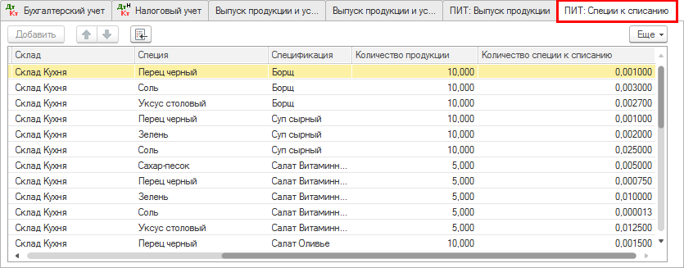
Выпуск продукции
после
проведения
документа..
…происходит
списание
ингредиентов…
…и поступление
готовой
продукции
отдельно накапливаются
специи, которые будут
списываться специальным
документом:
«Списание специй»

Slide 28
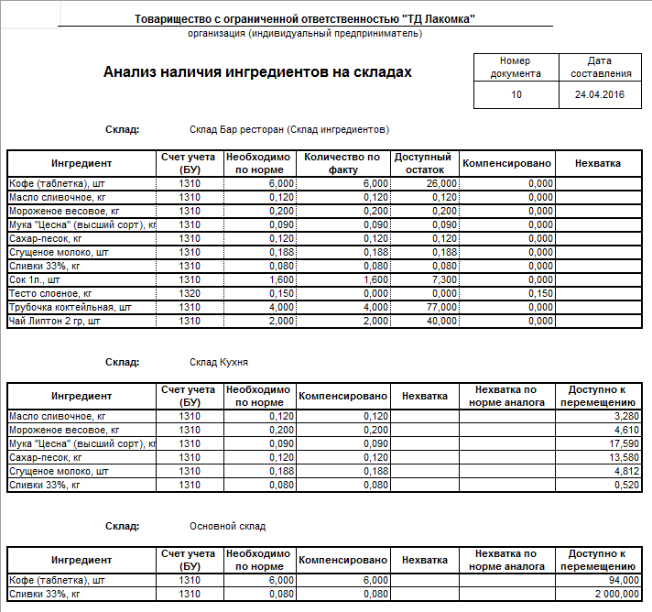
Выпуск продукции
Печатная форма Анализ наличия ингредиентов на складе позволяет увидеть, каких ингредиентов не хватает на месте приготовления и на каких складах эти ингредиенты есть в наличии.

Slide 29
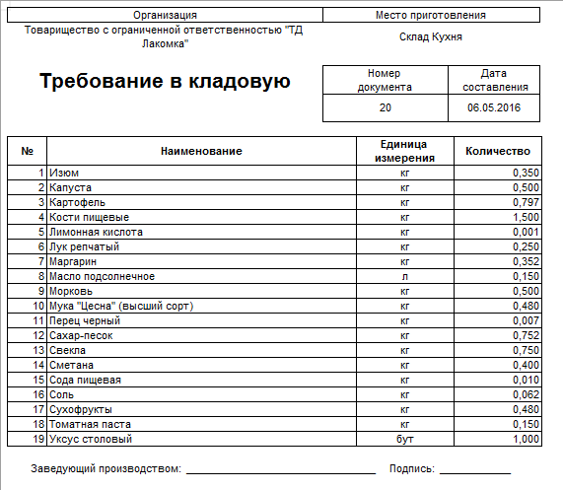
Выпуск продукции
В печатной форме Требование в кладовую отображается перечень товаров, необходимых для приготовления блюд. Данная печатная форма удобна для получения товаров на складе.

Slide 30
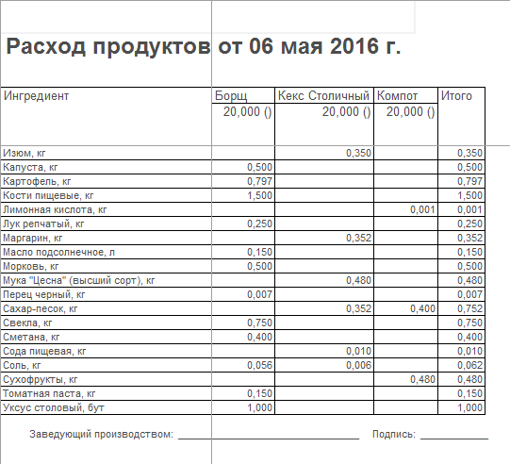
Выпуск продукции
В печатной форме Расход продуктов отображается список продуктов в разрезе блюд. Данная печатная форма помогает облегчить и проконтролировать работу поваров.

Slide 31
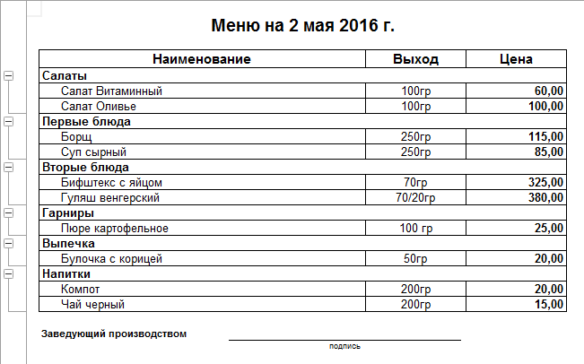
Выпуск продукции
Печатная форма Меню позволяет существенно сэкономить время при создании меню для посетителей.

Slide 32
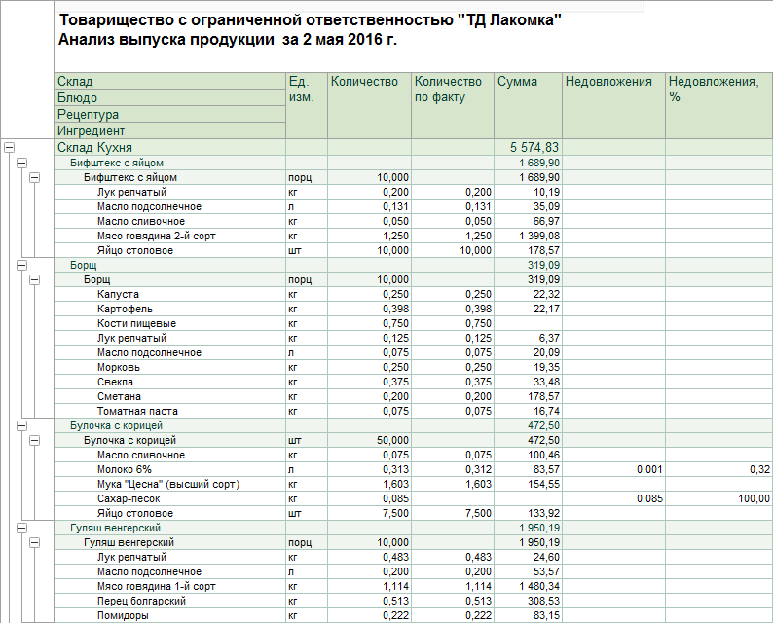
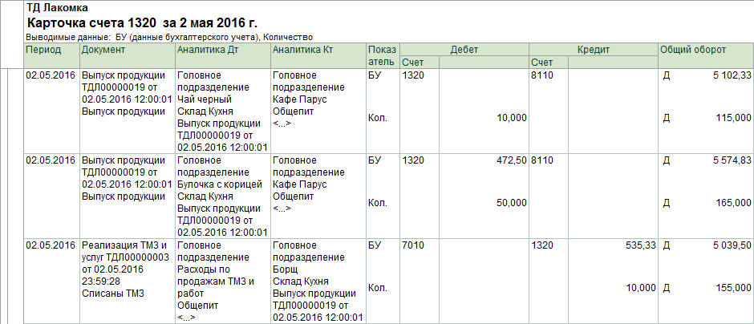
Аналитические отчеты
Два варианта предоставления информации о деятельности предприятия: для менеджера и для бухгалтера.

Slide 33
Реализация
Для отражения розничной реализации используется документ Отчет о розничных продажах, а для оформления оптовой продажи – документ Реализация ТМЗ и услуг.
Документ Отчет о розничных продажах фиксирует в информационной базе :
отгрузку товаров;
получение оплаты от покупателей различными способами;
поступление выручки от реализации в кассу;
регистрация налогов НДС и Акциз.

Slide 34
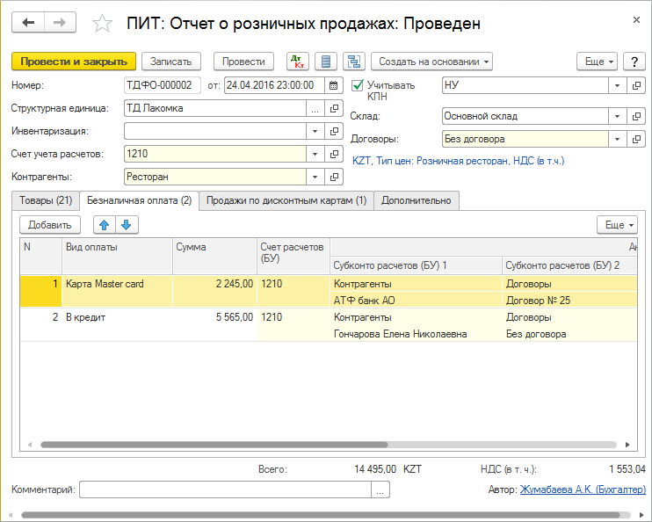
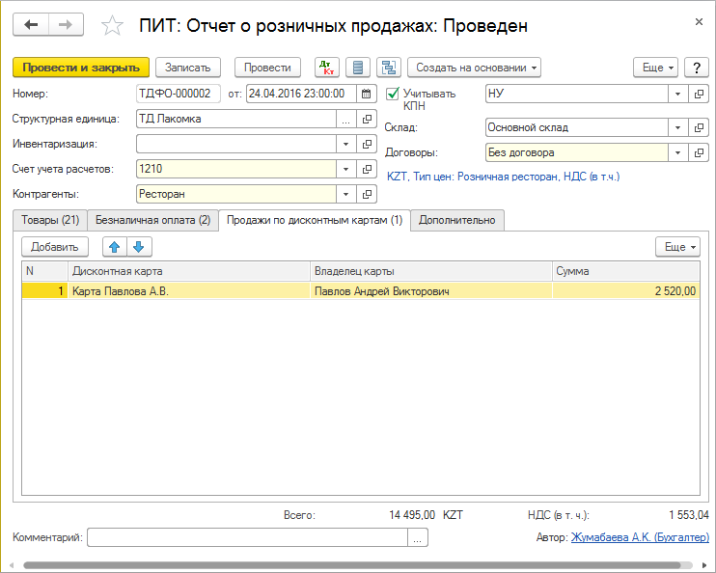
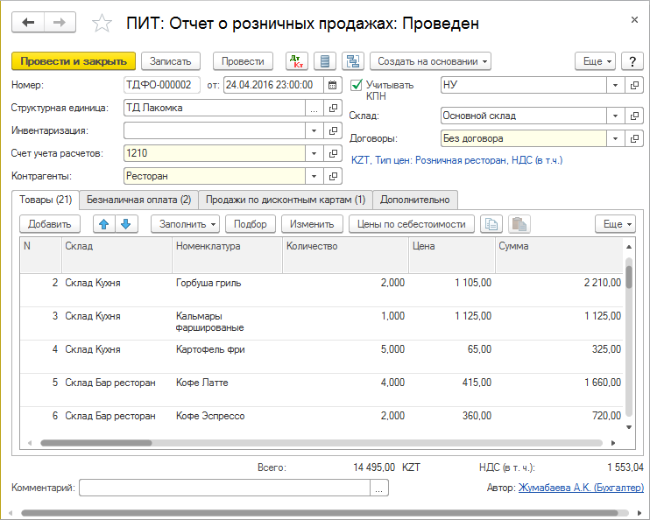
Отчет о розничных продажах
на закладке
отражаются продажи
по информационным
картам
на данной закладке
заполняются
сведения о
безналичной оплате
Какие блюда
продали
в одном документе
отражается продажа
по нескольким
складам
Сколько
и по какой
цене

Slide 35
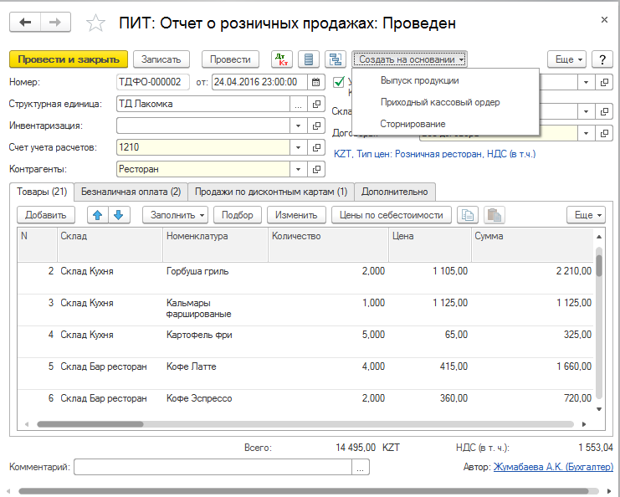
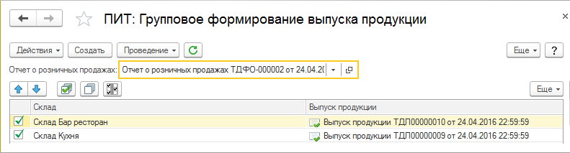
Отчет о розничных продажах
на основании Отчета о
розничных продажах
создаются выпуски
продукции, отдельно
по каждому складу

Slide 36

Аналитические отчеты
Отчет о реализации товаров и услуг позволяет проанализировать данные о реализации продукции за любой период.
сколько
блюд продали
на какую сумму
стоимость продуктов,
которые
израсходовались для
приготовления
этих блюд
разница между
суммой продажи и
стоимостью продуктов

Slide 37
Обмен данными
Бэк–офисная система
Фронт-офисные системы
«1С-Рейтинг: Ресторан»
«1С:Ресторан»
  «1С-Рарус: Ресторан + Бар + Кафе»
  «R-Keeper v6»
  ККМ - Off-Line
«1С-Рейтинг: Общепит для Казахстана»
обмен
данными

Slide 38
Варианты поставок
Основная поставка 1С-Рейтинг: Общепит для Казахстана. Включает платформу 1С:Предприятие 8
включает платформу «1С:Предприятие 8» и конфигурацию «1С-Рейтинг: Общепит для Казахстана»
Программный продукт 1С-Рейтинг: Общепит для Казахстана. Базовая версия:
  включает в себя платформу «1С:Предприятие 8» и конфигурацию «1С-Рейтинг: Общепит для Казахстана» с ограничениями по функционалу;
  может использоваться на одном компьютере в один момент времени;
  не предназначен для использования с клиентскими лицензиями «1С:Предприятия 8», увеличивающими количество рабочих мест, а также с лицензией на сервер «1С:Предприятия 8».

Slide 39
Варианты поставки
Конфигурация 1С-Рейтинг: Общепит для Казахстана
необходимо наличие типового решения «Бухгалтерия для Казахстана»
Дополнительные лицензии
на 1 рабочее место
на 5 рабочих мест
на 10 рабочих мест
  Не входит платформа и дополнительные лицензии на платформу «1С:Предприятие 8»
  Для расширения количества рабочих мест пользователи могут приобрести необходимое количество дополнительных лицензий на конфигурацию и на платформу «1С:Предприятие 8»

Slide 40
Поддержка пользователей
Консультирование по горячей линии
зарегистрированные пользователи конфигурации "1С-Рейтинг: Общепит для Казахстана" могут обратиться на горячую линию по телефону +7 (7232) 20-30-10 с 09:30 до 17:00, кроме суббот, воскресений и праздничных дней (по распорядку казахстанских предприятий) или по электронной почте по адресу: horeca@1c-rating.kz
Обновления прикладного решения
пользователи и партнеры могут получать новые релизы и обновления на сайте https://download.1c-rating.kz/

Slide 41

Спасибо за внимание!
Дополнительную информацию об отраслевом решении
«1С-Рейтинг: Общепит для Казахстана» можно получить:
E-mail:
  horeca@1c-rating.kz
На сайте:
http://1c-rating.kz/sol/food
Удаленное ознакомление с возможностями отраслевых решений на демо-сервере компании:
http://1c-rating.kz/demoserver

